Slide 1



Kodowanie danych i algorytmy
Wykład w ramach przedmiotu „Informatyka” (EE-DI)
Dawid Warchoł

Slide 2
Informatyka
Czym nie jest informatyka?
Informatyka nie jest nauką o komputerach
(chociaż komputer jest najważniejszym narzędziem pracy informatyka).

Slide 3
Informatyka
Czym jest informatyka?
Informatyka jest nauką o (automatycznym) przetwarzaniu informacji.
Czym więc jest informacja?
Informacja to uporządkowane dane.
Czym więc są dane?
Dane są zbiorami liczb i tekstów (liter, cyfr, symboli).

Slide 4
Pozycyjne systemy liczbowe
System dziesiątkowy
  Składa się z dziesięciu cyfr: 0, 1, 2, 3, 4, 5, 6, 7, 8, 9.
  Podstawowy system, używany na co dzień.
System dwójkowy (binarny)
  Składa się z dwóch cyfr (bitów): 0, 1.
  Używany do zapisu liczb w komputerze.
System szesnastkowy (heksadecymalny)
  Składa się z szesnastu cyfr: 0, 1, 2, 3, 4, 5, 6, 7, 8, 9, A, B, C, D, E, F.
  Używany po to, aby przedstawić liczby dwójkowe w sposób bardziej przyjazny dla człowieka.
  Liczby szesnastkowe są czytelniejsze od dwójkowych i łatwo z nich przejść do systemu dwójkowego.

Slide 5
Pozycyjne systemy liczbowe
Inne systemy liczbowe
  Możliwy jest zapis liczb w dowolnym systemie, np. piątkowym, dwudziesto-czwórkowym.
  Nie mają one jednak szerszego zastosowania.
  Wyjątkiem jest system ósemkowy, który czasem jest używany zamiast systemu szesnastkowego do czytelniejszego przedstawienia liczb binarnych.

Slide 6
Zapis liczb dziesiątkowych w systemie dwójkowym
Liczby z lewej strony dzielimy przez 2 i zapisujemy resztę po prawej stronie:
346 0
173 1
86 0
43 1
21 1
10 0
5 1
2 0
1 1
0
Cyfry z prawej strony kreski
zapisujemy w kolejności od dołu do góry:
346(10) = 101011010(2)

Slide 7
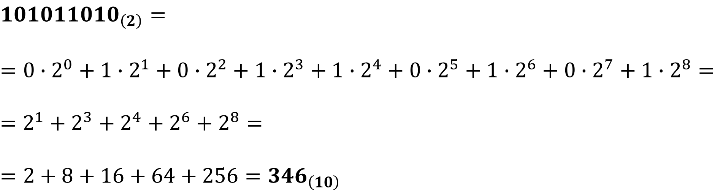
Zapis liczb dwójkowych w systemie dziesiątkowym
$${101011010}_{\left(2\right)}=$$
$$=0∙2^{0}+1∙2^{1}+0∙2^{2}+1∙2^{3}+1∙2^{4}+0∙2^{5}+1∙2^{6}+0∙2^{7}+1∙2^{8}=$$
$=$ $2^{1}+2^{3}+2^{4}+2^{6}+2^{8}=$
$$=2+8+16+64+256={346}_{\left(10\right)}$$
Należy pamiętać, że najmniej znaczące cyfry są zawsze z prawej strony, a więc im
przypisujemy mniejsze potęgi.

Slide 8
Zapis liczb dziesiątkowych w systemie szesnastkowym
Liczby z lewej strony dzielimy przez 16 i zapisujemy resztę po prawej stronie:
1789 D(13)
111 F(15)
6 6
0
Cyfry z prawej strony kreski
zapisujemy w kolejności od dołu do góry:
1789(10) = 6FD(16)

Slide 9
Jak obliczyć resztę z dzielenia przez 16
Przykład:
1789/16 = 111.8125
0.8125*16 = 13 (D)
13 jest resztą z dzielenia 1789 przez 16.
13 ma symbol D w systemie szesnastkowym.

Slide 10
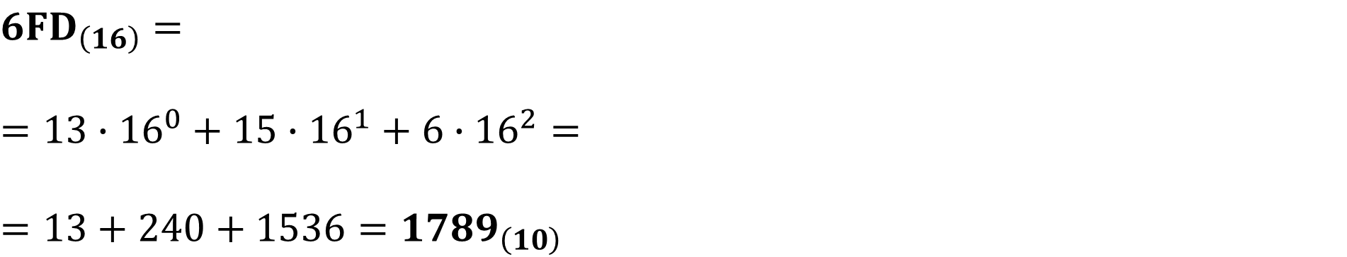
Zapis liczb szesnastkowych w systemie dziesiątkowym
$${6FD}_{\left(16\right)}=$$
$$=13∙{16}^{0}+15∙{16}^{1}+6∙{16}^{2}=$$
$$=13+240+1536={1789}_{\left(10\right)}$$
Należy pamiętać, że najmniej znaczące cyfry są zawsze z prawej strony, a więc im
przypisujemy mniejsze potęgi.

Slide 11
Zapis liczb dwójkowych w systemie szesnastkowym
Zamiana liczby 101011010(2) na liczbę szesnastkową
Krok 1 – grupowanie bitów w czwórki:
1 0101 1010
Krok 2 – uzupełnienie zerami bitów z lewej strony (jeśli trzeba):
0001 0101 1010
Krok 3 – zamiana każdej czwórki na jednocyfrową liczbę szesnastkową:
0001 0101 1010
1 5 A
101011010(2) = 15A(16)

Slide 12
Zapis liczb szesnastkowych w systemie dwójkowym
Zamiana liczby 15A(16) na liczbę dwójkową
Krok 1 – zamiana każdej z cyfr na liczbę dwójkową:
1 5 A
1 0101 1010
Krok 2 – złączenie wszystkich bitów:
101011010
15A(16) = 101011010(2)

Slide 13
Zapis liczb ze znakiem
Liczby bez znaku są zawsze dodatnie.
Liczby ze znakiem, to liczby, w których określa się, czy są dodatnie, czy ujemne.
Do kodowania liczb całkowitych ze znakiem kiedyś używano prostych systemów kodowych: ZM (znak-moduł, ang. sign-magnitude) i U1 (uzupełnień do jedności, ang. one's complement).
W nowoczesnych komputerach, poza nielicznymi wyjątkami, stosuje się zapis kodowy U2 (uzupełnień do dwóch, ang. two's complement).

Slide 14
Kodowanie ZM, U1, U2
Systemy ZM, U1 i U2 różnią się kodowaniem liczb niedodatnich. Liczby dodatnie koduje się w nich tak samo.
Kodując liczbę w systemach ZM, U1 lub U2 musimy z góry określić liczbę bitów, przy użyciu których będą zapisywane liczby.
Jeśli zamieniona liczba ma mniej bitów niż ustalono, należy uzupełnić ją z lewej strony:
  zerami, w przypadku liczby dodatniej,
  jedynkami, w przypadku liczby ujemnej.
Tabelki przedstawione na kolejnych slajdach zawierają wszystkie możliwe liczby, które możemy zapisać przy użyciu czterech bitów.

Slide 15
Kodowanie ZM (znak-moduł)
Kod ZM | Wartość | Przeliczenie
0000 | 0 | 0
0001 | 1 | 2⁰
0010 | 2 | 2¹
0011 | 3 | 2¹ + 2⁰
0100 | 4 | 2²
0101 | 5 | 2² + 2⁰
0110 | 6 | 2² + 2¹
0111 | 7 | 2² + 2¹ + 2⁰
1000 | 0 | (-1)¹ · 0
1001 | (-1) | (-1)¹ · (2⁰)
1010 | (-2) | (-1)¹ · (2¹)
1011 | (-3) | (-1)¹ · (2¹ + 2⁰)
1100 | (-4) | (-1)¹ · (2²)
1101 | (-5) | (-1)¹ · (2² + 2⁰)
1110 | (-6) | (-1)¹ · (2² + 2¹)
1111 | (-7) | (-1)¹ · (2² + 2¹ + 2⁰)

Slide 16
Kodowanie U1 (uzupełnień do jedności)
Kod U1 | Wartość | Przeliczenie
0000 | 0 | 0
0001 | 1 | 2⁰
0010 | 2 | 2¹
0011 | 3 | 2¹ + 2⁰
0100 | 4 | 2²
0101 | 5 | 2² + 2⁰
0110 | 6 | 2² + 2¹
0111 | 7 | 2² + 2¹ + 2⁰
1000 | (-7) | (-2³ + 1)
1001 | (-6) | (-2³ + 1) + 2⁰
1010 | (-5) | (-2³ + 1) + 2¹
1011 | (-4) | (-2³ + 1) + 2¹ + 2⁰
1100 | (-3) | (-2³ + 1) + 2²
1101 | (-2) | (-2³ + 1) + 2² + 2⁰
1110 | (-1) | (-2³ + 1) + 2² + 2¹
1111 | 0 | (-2³ + 1) + 2² + 2¹ + 2⁰

Slide 17
Kodowanie U2 (uzupełnień do dwóch)
Kod U2 | Wartość | Przeliczenie
0000 | 0 | 0
0001 | 1 | 2⁰
0010 | 2 | 2¹
0011 | 3 | 2¹ + 2⁰
0100 | 4 | 2²
0101 | 5 | 2² + 2⁰
0110 | 6 | 2² + 2¹
0111 | 7 | 2² + 2¹ + 2⁰
1000 | (-8) | (-2³)
1001 | (-7) | (-2³) + 2⁰
1010 | (-6) | (-2³) + 2¹
1011 | (-5) | (-2³) + 2¹ + 2⁰
1100 | (-4) | (-2³) + 2²
1101 | (-3) | (-2³) + 2² + 2⁰
1110 | (-2) | (-2³) + 2² + 2¹
1111 | (-1) | (-2³) + 2² + 2¹ + 2⁰

Slide 18
Kodowanie U2 – przykład 1
Zapisz liczbę -59 w 8-bitowym systemie kodowania U2.
Krok 1 - zapisz moduł liczby -59 (czyli 59) w systemie dwójkowym:
111011
Krok 2 - dopisz zera z lewej strony, tak aby łącznie było osiem bitów:
00111011
Krok 3 - Wykonaj operację negacji na wszystkich bitach liczby (zamiana 0 na 1 i 1 na 0):
11000100
Krok 4 - Do liczby dodaj 1 (zgodnie z arytmetyką liczb binarnych):
11000101
-59(10) = 11000101(U2)

Slide 19
Pomoc do kroku 4 – tabliczka dodawania liczb binarnych
0 + 0 = | 0
0 + 1 = | 1
1 + 0 = | 1
1 + 1 = | 10

Slide 20
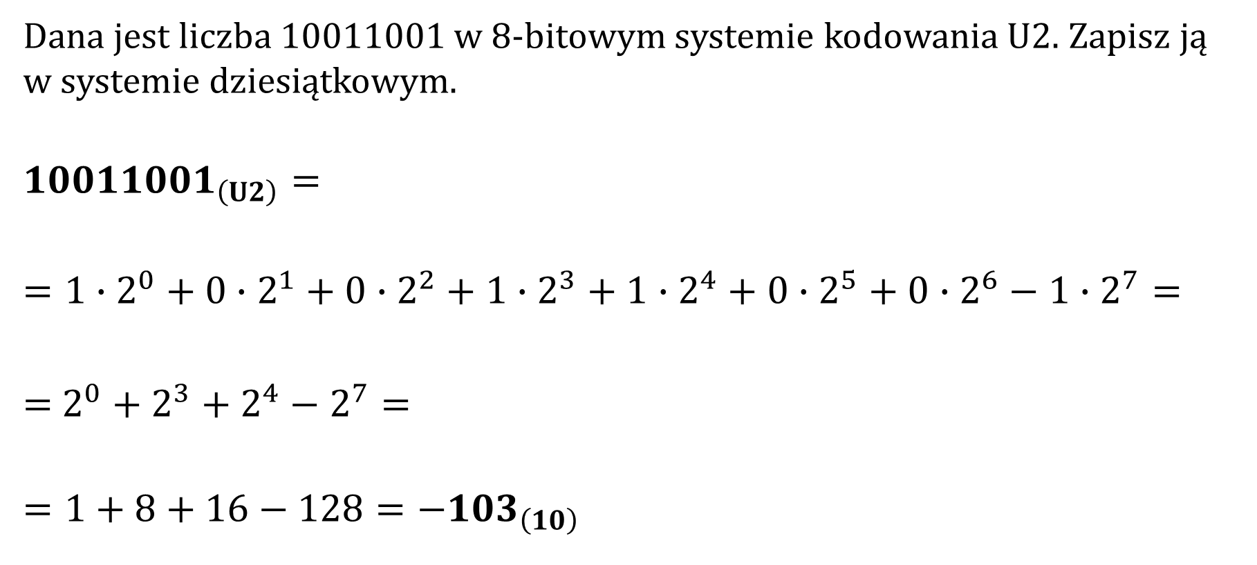
Kodowanie U2 – przykład 2
Dana jest liczba 10011001 w 8-bitowym systemie kodowania U2. Zapisz ją
w systemie dziesiątkowym.
$${10011001}_{\left(U2\right)}=$$
$$=1∙2^{0}+0∙2^{1}+0∙2^{2}+1∙2^{3}+1∙2^{4}+0∙2^{5}+0∙2^{6}−1∙2^{7}=$$
$=$ $2^{0}+2^{3}+2^{4}−2^{7}=$
$$=1+8+16−128={−103}_{\left(10\right)}$$

Slide 21
Kodowanie liczb zmiennoprzecinkowych
Do zapisu liczb ułamkowych w pamięci komputera najczęściej stosuje się tzw. liczby zmiennoprzecinkowe (zmiennopozycyjne).
System kodowania liczb zmiennoprzecinkowych we współczesnych komputerach określa standard IEEE 754.

Slide 22

Kodowanie zgodne ze standardem IEEE 754
Liczbę zmiennoprzecinkową w standardzie IEEE 754 zapisuje się w postaci:
gdzie:
  Z – bit określający znak liczby
  M – bity określające mantysę liczby – liczba ułamkowa z przedziału [1-2)
  W – bity określające wykładnik liczby (inaczej cecha, pozycja przecinka) – liczba całkowita (może być ujemna)
Pierwszy bit liczby dotyczy znaku, następne bity określają wykładnik, ostatnie bity tworzą mantysę.
W liczbach 32-bitowych (pojedynczej precyzji) mantysa ma 24 bity, a wykładnik
8 bitów.
W liczbach 64-bitowych (podwójnej precyzji) mantysa ma 52 bity, a wykładnik
11 bitów.
$${−1}^{Z}∙M∙2^{W}$$

Slide 23
Kodowanie zgodne ze standardem IEEE 754 - przykład
Kodowanie przykładowych liczb w standardzie IEEE 754 najlepiej sprawdzić na stronie:
https://calculla.pl/liczby_zmiennoprzecinkowe
Dobre przykłady znajdują się również na stronie:
https://eduinf.waw.pl/inf/alg/006_bin/0022.php

Slide 24
Kodowanie tekstów
Teksty (inaczej napisy, łańcuchy znakowe, ang. strings) są kodowane
w określonych standardach kodowania (np. ASCII, Unikod).
Polega to na tym, że każdy znak tekstu (litery, cyfry, znaki interpunkcyjne, białe i inne) ma przypisany inny kod liczbowy.
W języku Python obowiązuje system kodowania znaków Unikod
(ang. Unicode), a najczęściej jego wariant UTF-8.
Tablica znaków (i odpowiadających im kodów) systemu UTF-8 jest dostępna pod adresem: https://www.utf8-chartable.de

Slide 25
Czym jest algorytm?
Algorytm jest instrukcją, ciągiem czynności opisującym wykonanie pewnego zadania.
W informatyce algorytmy opisują zadania, które mogą być wykonywane przez program komputerowy.
Należy w tym celu zapisać algorytm w ustalonym języku programowania tak, aby mógł go wykonać komputer. Nazywa się to implementacją algorytmu.
Algorytmy najczęściej zapisujemy w formie:
  pseudokodu (pseudojęzyka),
  schematu blokowego.

Slide 26
Pseudokod (pseudojęzyk)
Pseudokod jest formą zapisu algorytmu przypominającą język programowania.
Taki język nie ma ściśle ustalonej składni.
Powinien być mało szczegółowy (ogólny) i zrozumiały dla człowieka.

Slide 27
Przykład algorytmu w pseudokodzie
Algorytm sortowania bąbelkowego:
K01: | Dla j = 1,2,...,n - 1: Wykonuj krok K02
K02: | Dla i = 1,2,...,n - 1: Jeśli d[i] > d[i + 1], to d[i] ↔ d[i + 1]
K03: | Zakończ
Źródło: https://eduinf.waw.pl/inf/alg/003_sort/0004.php

Slide 28
Schematy blokowe
Schemat blokowy jest formą zapisu algorytmu za pomocą bloków połączonych jednokierunkowymi strzałkami.
Algorytm rozpoczyna się od bloku
Algorytm kończy się na bloku
Kolejne operacje wykonywane są zgodnie z kierunkiem strzałek.
START
STOP

Slide 29
Schematy blokowe
Blok wejściowy (wczytywania, pobierania danych):
Blok wyjściowy (wyświetlania, zapisywania, wysyłania danych):
Blok typu polecenie/instrukcja:
Blok warunkowy/decyzyjny:
x1, x2
iloraz
iloraz = x1/x2
x2 > 0
x2 > 0
N
T
N
T

Slide 30
Schematy blokowe
Jak zinterpretować ten algorytm?
Symbol = jest operatorem przypisującym wartość z prawej strony do zmiennej z lewej strony.
Symbol == jest operatorem sprawdzającym, czy jedna wartość jest równa drugiej.
Słowa i symbole bez cudzysłowu oznaczają nazwy zmiennych.
Teksty w cudzysłowie oznaczają dane w formie tekstowej.
START
x1, x2
N
T
x2 == 0
iloraz = x1/x2
„Błąd. Nie dzielimy przez zero.”
iloraz
STOP

Slide 31




Zad. 1. Algorytm obliczający wartość wyrażenia $y=\frac{a}{\sqrt{a∙b}}$.
START
wersja alternatywna
START
a, b
a, b
N
$$\sqrt{a∙b}==0 or a∙b<0$$
T
N
$$\sqrt{a∙b}≠0 and a∙b≥0$$
T
$$y=\frac{a}{\sqrt{a∙b}}$$
„Błąd.”
„Błąd.”
$$y=\frac{a}{\sqrt{a∙b}}$$
y
y
STOP
STOP

Slide 32
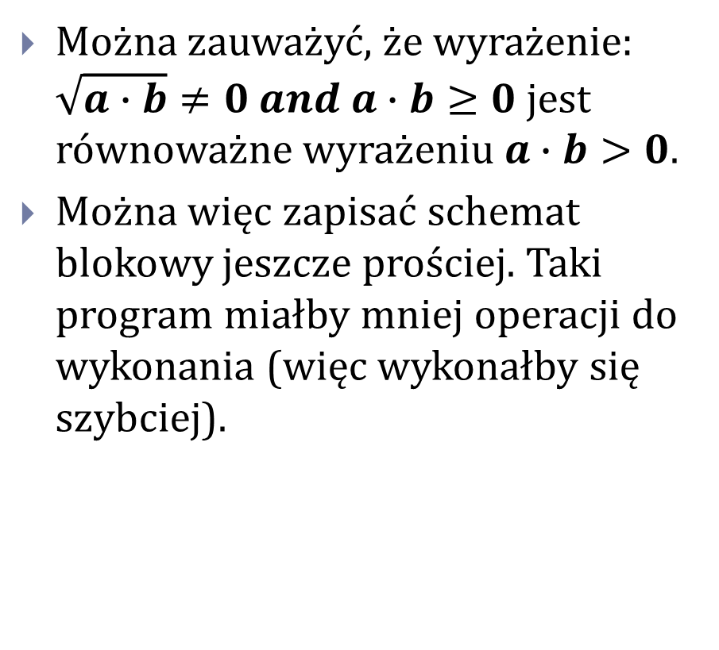

Zad. 1. Algorytm obliczający wartość wyrażenia $y=\frac{a}{\sqrt{a∙b}}$.
Można zauważyć, że wyrażenie: $\sqrt{a∙b}≠0 and a∙b≥0$ jest równoważne wyrażeniu$a∙b>0$.
Można więc zapisać schemat blokowy jeszcze prościej. Taki program miałby mniej operacji do wykonania (więc wykonałby się szybciej).
wersja alternatywna 2 (zoptymalizowana)
START
a, b
N
$$a∙b>0$$
T
„Błąd.”
$$y=\frac{a}{\sqrt{a∙b}}$$
y
STOP

Slide 33
Zad. 2. Algorytm sprawdzający czy dana liczba dzieli się przez 3.
Symbol % jest operatorem obliczającym resztę z dzielenia pierwszej liczby przez drugą.
Przykład 1: wyrażenie 4 % 2 zwróci wynik 0.
Przykład 2: wyrażenie 8 % 3 zwróci wynik 2.
Czasami resztę z dzielenia na algorytmach zapisuje się za pomocą operatora słownego MOD, np. 4 MOD 2 oblicza resztę z dzielenia 4 przez 2. MOD jest skrótem słowa modulo.
START
x
N
x % 3 == 0
T
„Nie dzieli się.”
„Dzieli się.”
STOP

Slide 34
Zad. 3. Algorytm sprawdzający czy dana liczba oznacza rok przestępny.
Kiedy rok jest uznawany za przestępny?
Kiedy jest podzielny przez 4 oraz niepodzielny przez 100 lub podzielny przez 400.
Symbol != jest operatorem sprawdzającym, czy pierwsza liczba jest różna od drugiej. Odpowiada on matematycznemu symbolowi ≠.
START
rok
N
rok % 4 == 0
T
N
rok % 100 != 0
T
N
rok % 400 == 0
T
„nieprzestępny”
„przestępny”
STOP

Slide 35
Zad. 3. Algorytm sprawdzający czy dana liczba oznacza rok przestępny – wersja alternatywna.
Kiedy rok jest uznawany za przestępny?
Kiedy jest podzielny przez 4 oraz niepodzielny przez 100 lub podzielny przez 400.
START
rok
rok % 4 == 0 and
rok % 100 != 0 or
rok % 400 == 0
N
T
„nieprzestępny”
„przestępny”
STOP

Slide 36
Zad. 4. Dane są liczby a, b, c. Opracuj algorytm sprawdzający czy mogą one być bokami trójkąta.
Warunek budowy trójkąta - każdy bok trójkąta musi być mniejszy od sumy dwóch pozostałych boków.
START
a, b, c
a < b + c and
b < a + c and
c < a + b
N
T
„Nie można utworzyć trójkąta.”
„Można utworzyć trójkąt.”
STOP

Slide 37
Pętle
Pętle służą do wielokrotnego powtarzania operacji.
Standardowo pętla powinna mieć licznik, który określa numer aktualnego obiegu (iteracji). Licznik najczęściej będziemy nazywać i.
Pętla powinna mieć tzw. warunek kończący. Sprawdza się w nim, czy wykonywać kolejny obieg, czy zakończyć pętlę.
Należy pamiętać aby w pętli (najlepiej na końcu) zamieścić operację inkrementacji licznika, czyli zwiększenia jego wartości o 1. W przeciwnym razie pętla nigdy się nie zakończy.
Ogólny schemat pętli
i = 0
N
i < 10
T
i
…
i = i + 1

Slide 38
Zad. 5. Algorytm wczytujący n-elementowy ciąg liczb i obliczający sumę jego elementów.
START
n
suma = 0
i = 0
N
i < n
T
a
suma
suma = suma + a
i = i + 1
STOP

Slide 39
Zad. 5. Algorytm wczytujący n-elementowy ciąg liczb i obliczający sumę jego elementów.
Tabela pamięci dla danych wejściowych: [4, 5, 3, 0, -2]
START
operacje przed pętlą
n
n | suma | i | a | wyjście
4 | 0 | 0
 | 5 | 1 | 5
 | 8 | 2 | 3
 | 8 | 3 | 0
 | 6 | 4 | -2
 |  |  |  | 6
suma = 0
i = 0
kolejne iteracje pętli
N
i < n
T
a
suma
suma = suma + a
i = i + 1
STOP
operacje po pętli

Slide 40
Zad. 6. Algorytm wczytujący n-elementowy ciąg liczb i obliczający sumę wszystkich liczb parzystych ciągu.
START
n
suma = 0
i = 0
N
i < n
T
a
suma
N
a % 2 == 0
T
STOP
suma = suma + a
i = i + 1

Slide 41
Zad. 6. Algorytm wczytujący n-elementowy ciąg liczb i obliczający sumę wszystkich liczb parzystych ciągu.
START
Tabela pamięci dla danych wejściowych: [5, 6, 3, 0, 4, 7]
n
suma = 0
i = 0
n | suma | i | a | wyjście
5 | 0 | 0
 | 6 | 1 | 6
 |  | 2 | 3
 | 6 | 3 | 0
 | 10 | 4 | 4
 |  | 5 | 7
 |  |  |  | 10
N
i < n
T
a
suma
N
a % 2 == 0
T
STOP
suma = suma + a
i = i + 1

Slide 42
Zad. 7. Algorytm wczytujący n-elementowy ciąg liczb i obliczający iloczyn jego elementów.
START
n
iloczyn = 1
i = 0
N
i < n
T
a
iloczyn
iloczyn = iloczyn ⋅ a
i = i + 1
STOP

Slide 43
Zad. 7. Algorytm wczytujący n-elementowy ciąg liczb i obliczający iloczyn jego elementów.
Tabela pamięci dla danych wejściowych: [3, 2, 4, 3]
START
n
n | iloczyn | i | a | wyjście
3 | 1 | 0
 | 2 | 1 | 2
 | 8 | 2 | 4
 | 24 | 3 | 3
 |  |  |  | 24
iloczyn = 1
i = 0
N
i < n
T
a
iloczyn
iloczyn = iloczyn ⋅ a
i = i + 1
STOP

Slide 44
Zad. 8. Algorytm wczytujący n-elementowy ciąg liczb i obliczający sumę liczb dodatnich i sumę liczb ujemnych.
START
n
suma_d = 0
suma_u = 0
i = 0
N
i < n
T
a
suma_d, suma_u
N
T
a > 0
STOP
N
T
a < 0
suma_d = suma_d + a
suma_u = suma_u + a
i = i + 1

Slide 45
Zad. 8. Algorytm wczytujący n-elementowy ciąg i obliczający sumę liczb dodatnich i sumę liczb ujemnych.
START
Tabela pamięci dla danych wejściowych: [5, -6, 3, 0, -4, 7]
n
suma_d = 0
suma_u = 0
i = 0
n | suma_d | suma_u | i | a | wyjście
5 | 0 |  | 0
 |  | -6 | 1 | -6
 | 3 |  | 2 | 3
 |  |  | 3 | 0
 |  | -10 | 4 | -4
 | 10 |  | 5 | 7
 |  |  |  |  | 10 -10
N
i < n
T
a
suma_d, suma_u
N
T
a > 0
STOP
N
T
a < 0
suma_d = suma_d + a
suma_u = suma_u + a
i = i + 1

Slide 46
Zad. 8. Algorytm wczytujący n-elementowy ciąg i obliczający sumę liczb dodatnich i sumę liczb ujemnych - wersja alternatywna.
Zauważmy, że liczba zero nie zmienia wyniku algorytmu, niezależnie od tego, czy zostanie dodana do sumy liczb dodatnich, czy sumy liczb ujemnych
(x + 0 = x).
W związku z tym algorytm można uprościć.
START
n
suma_d = 0
suma_u = 0
i = 0
N
i < n
T
a
suma_d, suma_u
N
T
a > 0
STOP
suma_u = suma_u + a
suma_d = suma_d + a
i = i + 1

Slide 47
Zad. 9. Algorytm wczytujący n-elementowy ciąg i wyznaczający największy wyraz ciągu.
START
Te dwa bloki można złączyć w jeden operatorem logicznym. Jakim?
n
i = 0
N
i < n
T
a
maximum
N
T
i == 0
STOP
N
T
a > maximum
maximum = a
i = i + 1

Slide 48
Zad. 9. Algorytm wczytujący n-elementowy ciąg i wyznaczający największy wyraz ciągu – wersja alternatywna.
START
n
i = 0
N
i < n
T
a
maximum
N
i == 0 or
a > maximum
T
STOP
maximum = a
i = i + 1

Slide 49
Zad. 10. Algorytm wczytujący n-elementowy ciąg i wyznaczający najmniejszy wyraz ciągu.
START
n
i = 0
N
i < n
T
a
minimum
N
i == 0 or
a < minimum
T
STOP
minimum = a
i = i + 1

Slide 50
Zad. 10. Algorytm wczytujący n-elementowy ciąg i wyznaczający najmniejszy wyraz ciągu.
START
Tabela pamięci dla danych wejściowych: [4, 3, -3, 0, -5]
n
i = 0
n | minimum | i | a | wyjście
4 |  | 0
 | 3 | 1 | 3
 | -3 | 2 | -3
 |  | 3 | 0
 | -5 | 4 | -5
 |  |  |  | -5
N
i < n
T
a
minimum
N
i == 0 or
a < minimum
T
STOP
minimum = a
i = i + 1

Slide 51

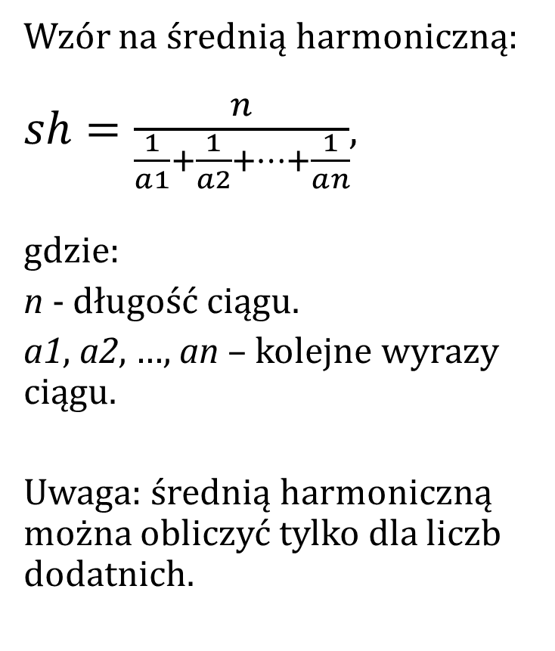


Zad. 11. Algorytm wczytujący n-elementowy ciąg i obliczający średnią harmoniczną wszystkich jego elementów.
Wzór na średnią harmoniczną:
$sh=\frac{n}{\frac{1}{a1}+\frac{1}{a2}+…+\frac{1}{an}}$,
gdzie:
n - długość ciągu.
a1, a2, …, an – kolejne wyrazy ciągu.
Uwaga: średnią harmoniczną można obliczyć tylko dla liczb dodatnich.
START
n
suma = 0
i = 0
N
i < n
T
N
n $≤$ 0
T
a
N
a > 0
T
sh = $\frac{n}{suma}$
„Nieprawidłowa długość ciągu.”
suma = suma + $\frac{1}{a}$
sh
„Podałeś niedodatnią liczbę. Wprowadź liczbę dodatnią.”
i = i + 1
STOP

Slide 52
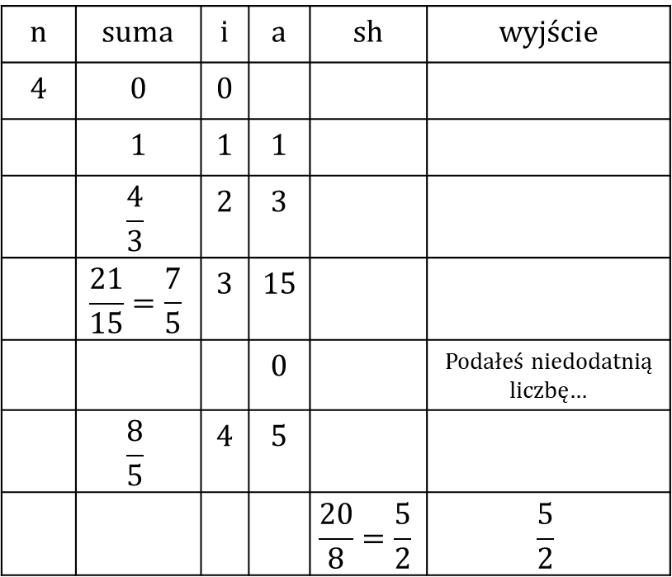


Zad. 11. Algorytm wczytujący n-elementowy ciąg i obliczający średnią harmoniczną wszystkich jego elementów.
Tabela pamięci dla danych wejściowych: [4, 1, 3, 15, 0, 5]
START
n
n | suma | i | a | sh | wyjście
4 | 0 | 0
 | 1 | 1 | 1
 | $$\frac{4}{3}$$ | 2 | 3
 | $$\frac{21}{15}=\frac{7}{5}$$ | 3 | 15
 |  |  | 0 |  | Podałeś niedodatnią liczbę…
 | $$\frac{8}{5}$$ | 4 | 5
 |  |  |  | $$\frac{20}{8}=\frac{5}{2}$$ | $$\frac{5}{2}$$
suma = 0
i = 0
N
i < n
T
N
n < 0
T
a
N
a > 0
T
sh = $\frac{n}{suma}$
„Nieprawidłowa długość ciągu.”
suma = suma + $\frac{1}{a}$
sh
„Podałeś niedodatnią liczbę. Wprowadź liczbę dodatnią.”
i = i + 1
STOP

Slide 53
Zad. 12. Algorytm wczytujący liczbę naturalną i sprawdzający czy jest to liczba doskonała.
Liczba doskonała – liczba naturalna, która jest sumą wszystkich swych dzielników właściwych.
Dzielnik właściwy – liczba, która dzieli daną liczbę bez reszty i jest od niej mniejsza.

Slide 54


Zad. 12. Algorytm wczytujący liczbę naturalną i sprawdzający czy jest to liczba doskonała.
START
x
N
$$x \text{> }0$$
T
suma_d = 0
i = 1
„Błąd.”
N
T
$$i \text{<} x$$
N
T
N
T
x == suma_d
x % i == 0
„niedoskonała”
„doskonała”
suma_d = suma_d + i
i = i + 1
STOP

Slide 55


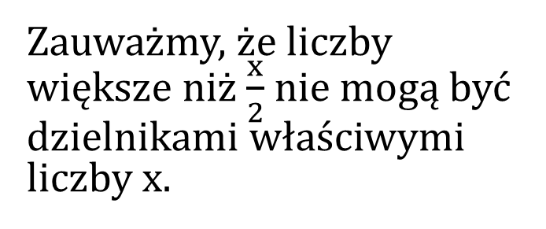
Zad. 12. Algorytm wczytujący liczbę naturalną i sprawdzający czy jest to liczba doskonała.
START
Zauważmy, że liczby większe niż $\frac{x}{2}$ nie mogą być dzielnikami właściwymi liczby x.
x
N
$$x \text{> }0$$
T
Algorytm można więc zoptymalizować zapisując ten warunek inaczej.
suma_d = 0
i = 1
„Błąd.”
N
T
$$i \text{<} x$$
N
T
N
T
x == suma_d
x % i == 0
„niedoskonała”
„doskonała”
suma_d = suma_d + i
i = i + 1
STOP

Slide 56

Zad. 12. Algorytm wczytujący liczbę naturalną i sprawdzający czy jest to liczba doskonała – wersja zoptymalizowana.
START
Tabela pamięci dla danych wejściowych: [28]
x | suma_d | i | wyjście
28 | 0 | 1
 | 1 | 2
 | 3 | 3
 |  | 4
 | 7 | 5
 |  | 6
 |  | 7
 | 14 | 8
… | … | … | …
 | 28 | 15
 |  |  | doskonała
x
N
$$x \text{> }0$$
T
suma_d = 0
i = 1
„Błąd.”
N
$i≤\frac{x}{2}$
T
N
T
N
T
x == suma_d
x % i == 0
„niedoskonała”
„doskonała”
suma_d = suma_d + i
i = i + 1
STOP

Slide 57



Zad. 13. Co wypisze algorytm, jeśli na wejście podane zostaną liczby [-1, 1, 3, 5, 5]? Narysuj tabelę pamięci.
START
y
x | y | z | wyjście
3 | -1 | 0
4 |  | 1 | -4
5 |  | 3 | -5
6 |  | 5 | -6
7 |  | 5 | -7
 |  |  | 1 5
x = 3
z = 0
N
$$x∙z≤30$$
T
z
$$y∙y$$
z
x = x + 1
STOP
$$x∙y$$
Odpowiedź:
Algorytm wypisze: -4 -5 -6 -7 1 5

Slide 58

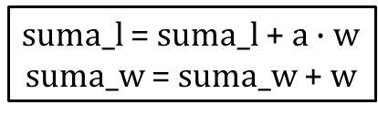

Zad. 14. Algorytm wczytujący n-elementowy ciąg liczb oraz wag i obliczający ważoną średnią arytmetyczną podanych liczb.
START
suma_l – suma liczb
suma_w – suma wag
n
suma_l = 0
suma_w = 0
i = 0
N
i < n
T
N
suma_w $==$ 0
T
a
sw = $\frac{suma_l}{suma_w}$
„Suma wag nie może być równa 0.”
w
suma_l = suma_l + $a∙w$
suma_w = suma_w + w
sw
i = i + 1
STOP

Slide 59



Zad. 14. Algorytm wczytujący n-elementowy ciąg liczb oraz wag i obliczający ważoną średnią arytmetyczną podanych liczb.
START
Tabela pamięci dla danych wejściowych: [3, 4.5, 3, 4, 5, 3.5, 2]
n
suma_l = 0
suma_w = 0
i = 0
n | suma_liczb | suma_wag | i | a | w | sw | wyjście
3 | 0 | 0 | 0
 | 13.5 | 3 | 1 | 4.5 | 3
 | 33.5 | 8 | 2 | 4 | 5
 | 40.5 | 10 | 3 | 3.5 | 2
 |  |  |  |  |  | 4.05 | 4.05
N
i < n
T
N
suma_w $==$ 0
T
a
sw = $\frac{suma_l}{suma_w}$
„Suma wag nie może być równa 0.”
w
suma_l = suma_l + $a∙w$
suma_w = suma_w + w
sw
i = i + 1
STOP

Slide 60

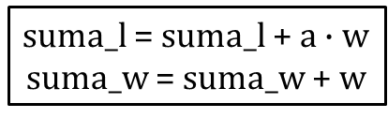

Czy można jeszcze ulepszyć rozwiązanie zad. 14?
START
Czy można jeszcze ulepszyć ten algorytm?
Można. Zamiast sprawdzać po wyjściu
z pętli, czy suma wag jest równa 0, lepiej sprawdzać, czy waga każdej liczby jest dodatnia podczas jej wczytywania. Wagi ujemne nie mają zbyt wiele sensu.
Po wyjściu z pętli warto sprawdzić,
czy n jest dodatnie.
Jeśli nie jest, to oznacza, że użytkownik nie wprowadził żadnej liczby, a więc suma wag jest zerowa i nastąpi dzielenie przez 0.
Zmodyfikuj samodzielnie schemat blokowy zgodnie z powyższymi informacjami.
n
suma_l = 0
suma_w = 0
i = 0
N
i < n
T
N
suma_w $==$ 0
T
a
sw = $\frac{suma_l}{suma_w}$
„Suma wag nie może być równa 0.”
w
suma_l = suma_l + $a∙w$
suma_w = suma_w + w
sw
i = i + 1
STOP

